Slide 1
CCI 프로그램
감정분석을 통해
현대인의 햄릿증후군 극복하기
중학교 1-3학년

Slide 2
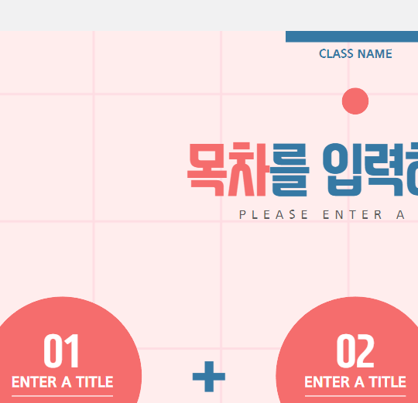
목차
감정분석을 통해 현대인의 햄릿증후군 극복하기
01
문제 이해
햄릿 증후군 문제
파악하기
02
해결 탐구
햄릿 증후군에
빠지는 여러 상황과 해결책 탐색하기
03
결정 실행
다양한 해결책을
감정 분석을 활용해 프로토타입 만들기
04
학습 적용
결과물 발표하기
초등학교 5-6학년

Slide 3
<문제 이해>
01
02
03
문제 인식하기
문제 공감하기
목표 확인하기
밸런스 게임
햄릿증후군 경험 설문
햄릿증후군에 대해 알아보기
햄릿증후군 문제가 왜 해결되어야 할까?
문제 해결 목표를
정해봅시다.
- 해결책을 살펴봅시다.

Slide 4
밸런스 게임, 무엇을 선택할 건가요?
우리는 살아가면서 여러 가지 선택 상황을 마주합니다.
두 가지 선택지가 주어진다면, 나라면 어떤 결정을 할 지 빠르게 선택해봅시다.
사진 출처: pixabay

Slide 5
햄릿 증후군!
결정 장애!
경험해 본 적이 있나요?
경험해 보았나요?
어떤 순간에 그런 경험을 했나요?
1번) 나는 경험해 보았어요.
2번) 나는 경험해 보지 못했어요.
예시) 국어학원을 선택해야 하는데 동네에 있는 학원을 다닐지,
멀리 서울로 나갈지 고민을 한 달 동안 하게되었다. 등
구글 설문지 링크를 타고 들어가
설문에 참여해 봅시다.
Notes:
https://forms.gle/dYUaJySYy8aHQZbv7

Slide 6
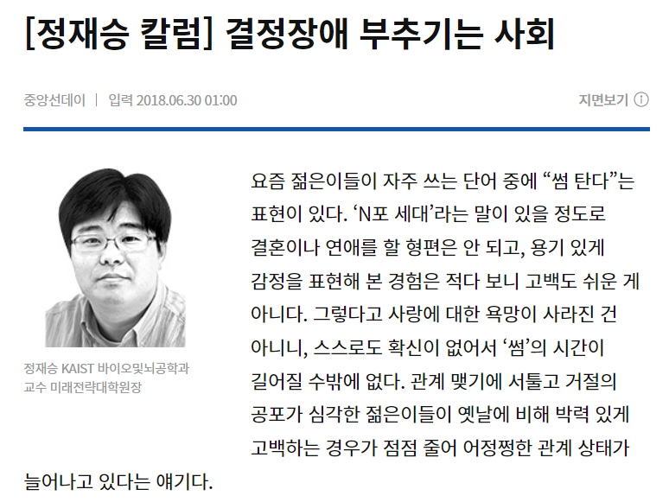
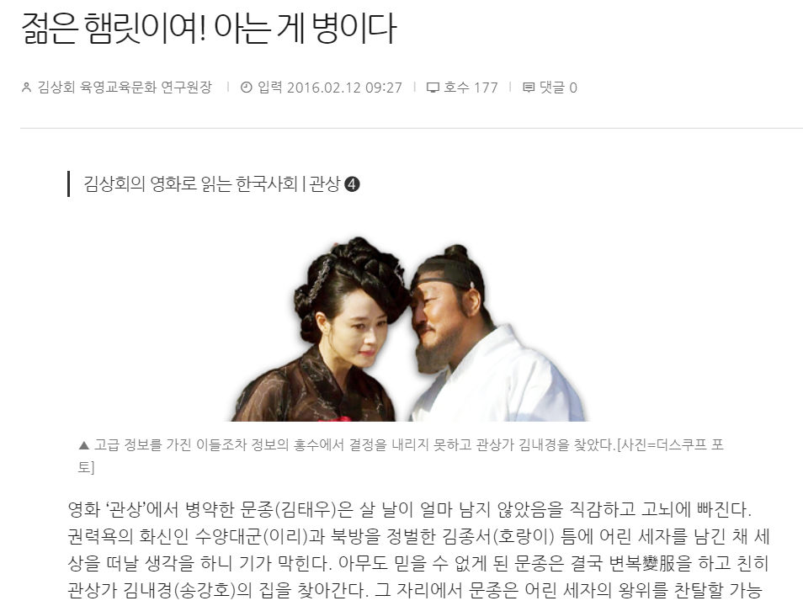
햄릿 증후군, 결정장애는
우리만의 문제일까요?
결정장애, 선택장애, 햄릿증후군..
이런 말들이 등장하고 너무나도 흔하게 쓰이는 요즘 이 문제가 과연 우리만의 문제일까요?
이 문제의 원인은 무엇인지, 이 문제가 우리만의 문제인지,
이 문제가 세상에 어떤 변화를 가져왔는지 알아봅시다.
https://www.joongang.co.kr/article/22760868#home
http://www.thescoop.co.kr/news/articleView.html?idxno=19029

Slide 7
<목표>
우리 생활 속 다양한 햄릿 증후군을 유발하는 상황을 찾아보고
이를 인공지능으로 해결할 수 있는 해결책을 만들어보자

Slide 8
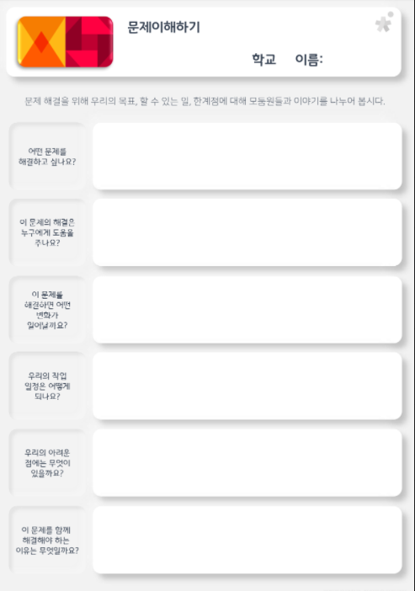
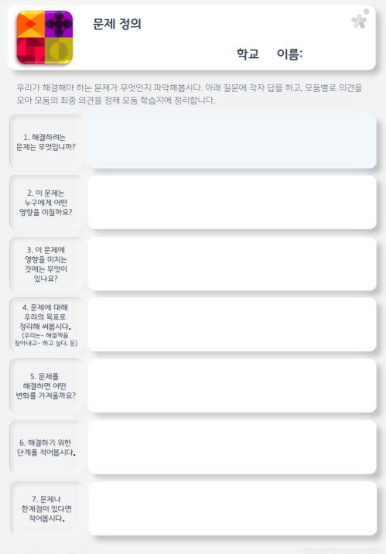
우리가 해결할 문제를
확인해봅시다

Slide 9
<해결탐구>
01
02
03
04
현재 상황 분석하기
목표 인식하기
해결책 탐색하기
협력 방법과 도구 살펴보기
어떤 상황에서 사람들이 햄릿 증후군에 빠지는지 분석하기
우리의 최종 목표를
정해봅시다.
어떤 해결책이 있을지 찾아봅시다.
자연어처리 이해하기
감정분석 알아보기
모둠별 협력 도구 정하기

Slide 10
어떤 상황에서
우리는 선택에 어려움을 겪나요?
친구들이 햄릿 증후군, 결정 장애를 겪었던 경험들을 살펴보고
어떤 상황에서 주로 이 문제를 겪는지 공통점을 분석해 봅시다.
사진 출처: pixabay

Slide 11
문제를 해결할
구체적인 계획을 디자인 해봅시다

Slide 12
사람들의 기존 선택에 대한 결과!
<리뷰 데이터>를 인공지능으로 처리하는
자연어 처리와 감정 분석에 대해 알아봅시다.
링크: https://www.youtube.com/watch?v=elYGlyTCehc

Slide 13
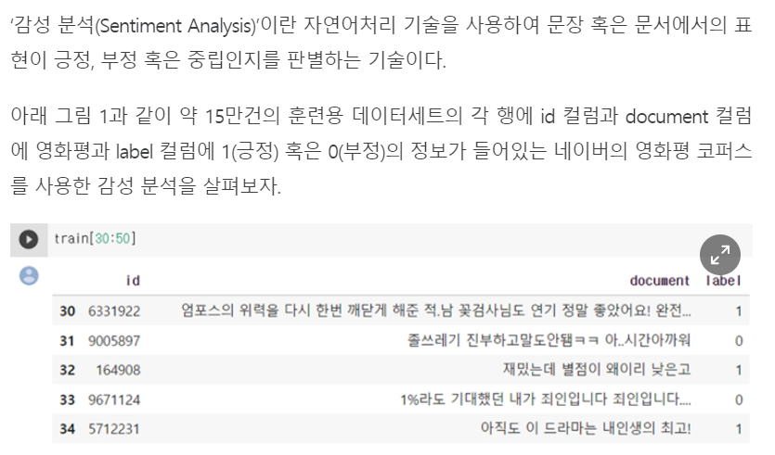
사람들의 기존 선택에 대한 결과!
<리뷰 데이터>를 인공지능으로 처리하는
자연어 처리와 감정 분석에 대해 알아봅시다.
링크: https://www.itbiznews.com/news/articleView.html?idxno=65720

Slide 14
자연어처리 – 감정분석을 이용하여
문제를 해결할 데이터, 협력도구 등을 파악하고 결정하기

Slide 15
<결정실행>
01
02
03
04
해결책 결정하기
데이터 처리하기
협력도구 이해하기
협력 아이디어 활동 실행하기
어떤 방법으로
해결책 프로토타입을
만들지 정해봅시다.
자연어처리를 위한
데이터 수집, 가공하기
오렌지3 사용법 익히기
오렌지3로 자연어처리, 감정분석 후 결과물로 프로토타입 만들기

Slide 16
오렌지 3 사용법을 익혀봅시다.
인공지능 모델을 편하게 구축하고
작동시킬 수 있는 오렌지 3 작동 방법에 대해 알아봅시다.
프로그램 다운로드: https://orangedatamining.com/download

Slide 17
필요한 데이터를 수집해 볼까요?
문제 해결책 제작을 위해 필요한
자연어 데이터를 크롤링을 통해 수집해봅시다.
크롬 확장 프로그램: 리스틀리(https://www.listly.io/ko)

Slide 18
수집한 데이터와 오렌지 3로 산출한
감정 분석 결과를 활용하여
우리 모둠만의 해결책 프로토타입 만들기
우리 모둠만의 주제와 관련한 감정 분석 결과를
다른 사람들이 쉽게 확인하고 참고할 수 있도록
가이드라인, 영상, 홍보 자료 등으로 표현하여 결과물을 만들어 봅시다.
사진 출처: pixabay

Slide 19
완성된 내용을 점검해봅시다.
여러분이 완성한 결과물을 다시 한 번 봅시다.
아래 질문을 보고 수정하거나 삭제할 내용이 없는지 확인해봅시다.
<확인할 내용>
저작권에 문제가 없나요?
공식적인 자리에서 적절한 언어 표현인가요?
개인 정보가 들어있지는 않나요?
불필요한 내용은 없나요?
기타 고쳤으면 좋겠거나 삭제했으면 하는 내용은 없나요?
사진 출처: pixabay

Slide 20
<학습적용>
01
02
03
목표 달성 확인 및
협력 결과 공유하기
피드백 및 상호학습 확인
협력지성 업데이트
각 모둠의 발표를 보고
의견을 나누어 봅시다.
다른 모둠의 결과물을 활용하여 자신의 선택에 적용해봅시다.
지속적으로 의견 반영, 보완, 활용하기
우리가 만든 결과물을 발표해봅시다.

Slide 21
모둠별 결과물 발표 및 공유하기
모둠별로 자신들이 햄릿 증후군 해결, 극복을 위해 만든 결과물을
발표하고 공유해봅시다.
발표를 보는 친구들은
좋았던 점, 보완이 필요한 점, 흥미로운 점을 적으며 발표를 들어요.

Slide 22
햄릿증후군 극복 결과물을
생활 속에 적용, 활용해봅시다.
실제 내가 겪는 선택의 고민 해결에
도움을 받을 수 있는 모둠의 프로토타입을 활용해봅시다.
학교에서 직접 활용하기
SNS로 공유하기
학교 홈페이지에 업로드하기

Slide 23
CCI 프로그램
감정분석을 통해
현대인의 햄릿증후군 극복하기
중학교 1-3학년

